Slide 1
Módulo de
Urgência
Formação SONHO v2
© 2023 Todos os direitos reservados à SPMS - Serviços Partilhados do Ministério da Saúde, E.P.E.

Slide 2
Objetivos Gerais
Adquirir conhecimentos teóricos e práticos relativos à utilização do módulo de Urgência.
Adquirir as competências necessárias para a correta utilização da aplicação de forma autónoma.
SONHO v2
Identificação
Internamento
MCDT
Consulta Externa
Bloco Operatório
Arquivo
Cirurgia de Ambulatório
Hospital de Dia
Outras Funcionalidades
Óbitos
Urgência
© 2023 Todos os direitos reservados à SPMS - Serviços Partilhados do Ministério da Saúde, E.P.E.

Slide 3
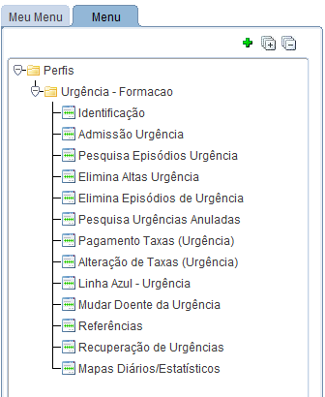
Módulo de Urgência
Objetivos Específicos
Admitir utente à urgência
Utente não identificado
Causas de Admissão (Acidentes)
Acidentes ADELIA
Outros Acidentes
Registar Migrantes
Registar Seguros
Registar Entidades não Codificadas
Registar Espólio
Declarações de presença
Referências
Transferir de urgência
Alta da urgência
Alta para internamento
Mudar doente da urgência
Linha Azul - Urgência
Eliminar alta de urgência
Eliminar episódio de Urgência
© 2023 Todos os direitos reservados à SPMS - Serviços Partilhados do Ministério da Saúde, E.P.E.

Slide 4
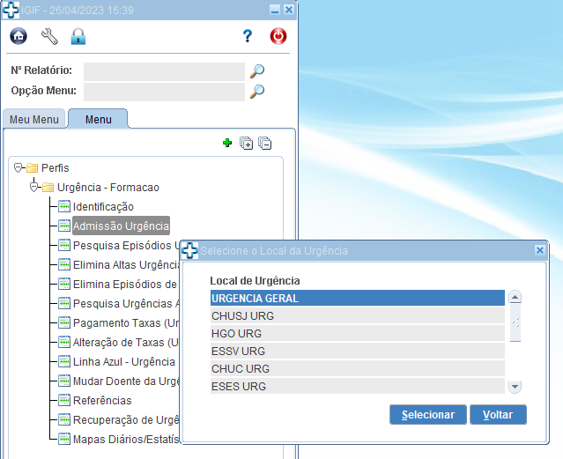
Módulo de Urgência
Admissão à Urgência
Escolher a urgência
Pode parametrizar-se vários balcões de urgência
© 2023 Todos os direitos reservados à SPMS - Serviços Partilhados do Ministério da Saúde, E.P.E.

Slide 5
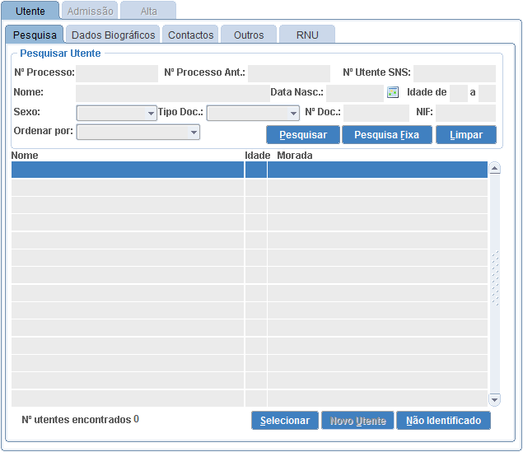
Módulo de Urgência
Admissão à Urgência
Escolher a urgência
Procurar o utente
Novo Utente – caso o utente não esteja registado no SONHO
Pode parametrizar-se vários balcões de urgência
© 2023 Todos os direitos reservados à SPMS - Serviços Partilhados do Ministério da Saúde, E.P.E.

Slide 6
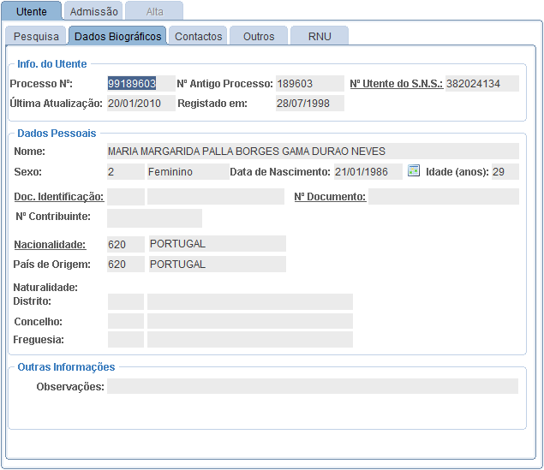
Módulo de Urgência
Admissão à Urgência
Escolher a urgência
Procurar o utente
Confirmar dados de identificação
Novo Utente – caso o utente não esteja registado no SONHO
Pode parametrizar-se vários balcões de urgência
Através do separador Utente > Dados Biográficos
© 2023 Todos os direitos reservados à SPMS - Serviços Partilhados do Ministério da Saúde, E.P.E.

Slide 7
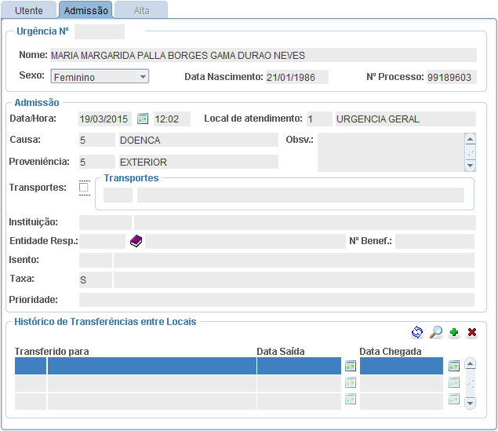
Módulo de Urgência
Admissão à Urgência
Escolher a urgência
Procurar o utente
Confirmar dados de identificação
Preencher dados da admissão
Novo Utente – caso o utente não esteja registado no SONHO
Pode parametrizar-se vários balcões de urgência
Através do separador Utente > Dados Biográficos
Separador Admissão
Obrigatório preencher Proveniência e a Taxa
Atualização automática do RNU ATIVA
© 2023 Todos os direitos reservados à SPMS - Serviços Partilhados do Ministério da Saúde, E.P.E.

Slide 8
Módulo de Urgência
Admissão à Urgência
Escolher a urgência
Procurar o utente
Confirmar dados de identificação
Preencher dados da admissão
Novo Utente – caso o utente não esteja registado no SONHO
Pode parametrizar-se vários balcões de urgência
Através do separador Utente > Dados Biográficos
Separador Admissão
Obrigatório preencher Proveniência e a Taxa
Atualização automática do RNU ATIVA
utentes isentos – preencher a isenção
© 2023 Todos os direitos reservados à SPMS - Serviços Partilhados do Ministério da Saúde, E.P.E.

Slide 9
Módulo de Urgência
Admissão à Urgência
Escolher a urgência
Procurar o utente
Confirmar dados de identificação
Preencher dados da admissão
Novo Utente – caso o utente não esteja registado no SONHO
Pode parametrizar-se vários balcões de urgência
Através do separador Utente > Dados Biográficos
Separador Admissão
Obrigatório preencher Proveniência e a Taxa
Gravar
Episódio criado
Atualização automática do RNU ATIVA
© 2023 Todos os direitos reservados à SPMS - Serviços Partilhados do Ministério da Saúde, E.P.E.

Slide 10
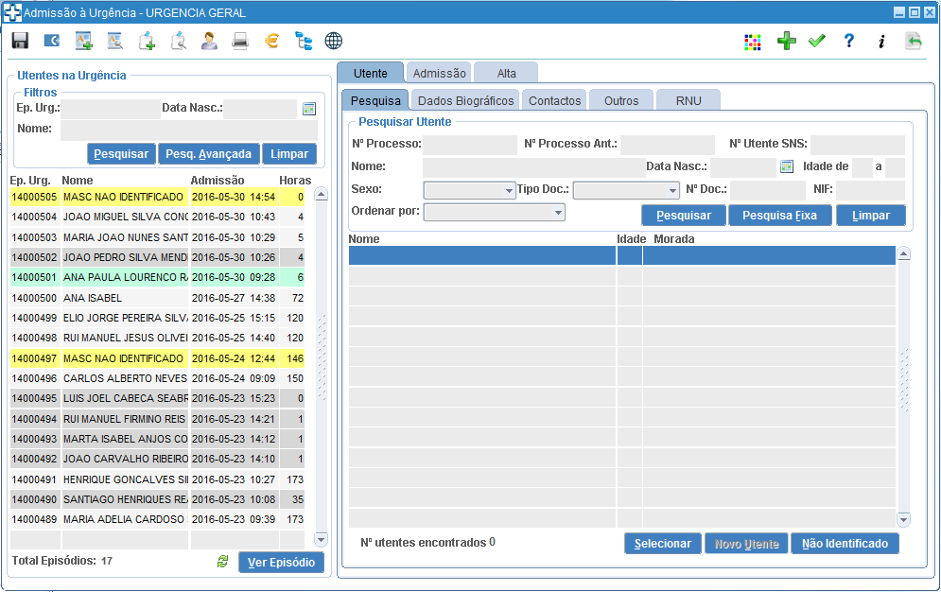
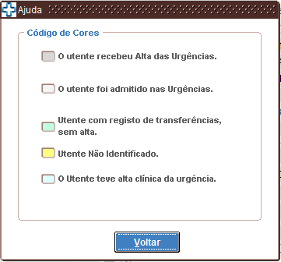
Módulo de Urgência
Admissão à Urgência
Pesquisa de utentes nas urgências
Separadores de opções
Pesquisa de utentes para admissão
Resultados da pesquisa
Legenda de cores
© 2023 Todos os direitos reservados à SPMS - Serviços Partilhados do Ministério da Saúde, E.P.E.

Slide 11
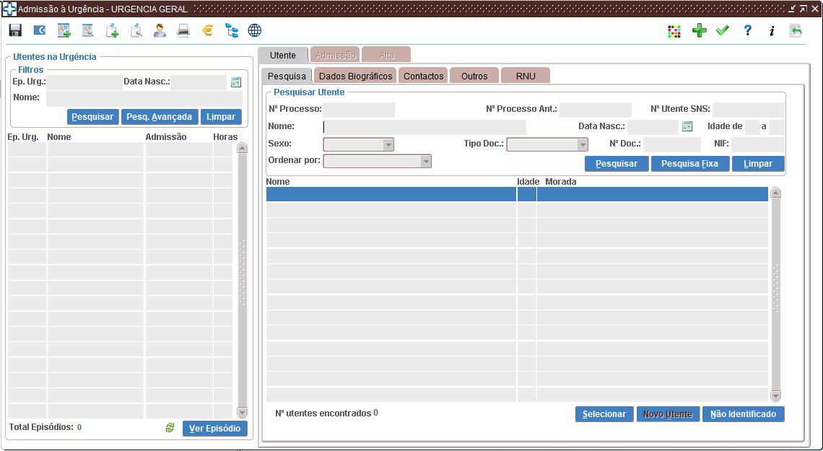
Módulo de Urgência
Utente não identificado
Situações em que não é possível identificar o utente
Indicar sexo
Indicar idade (opcional)
Preencher dados de admissão
Gravar
© 2023 Todos os direitos reservados à SPMS - Serviços Partilhados do Ministério da Saúde, E.P.E.

Slide 12
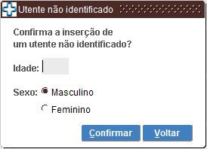
Módulo de Urgência
Utente não identificado
Situações em que não é possível identificar o utente
Indicar sexo
Indicar idade (opcional)
Preencher dados de admissão
Gravar
© 2023 Todos os direitos reservados à SPMS - Serviços Partilhados do Ministério da Saúde, E.P.E.

Slide 13
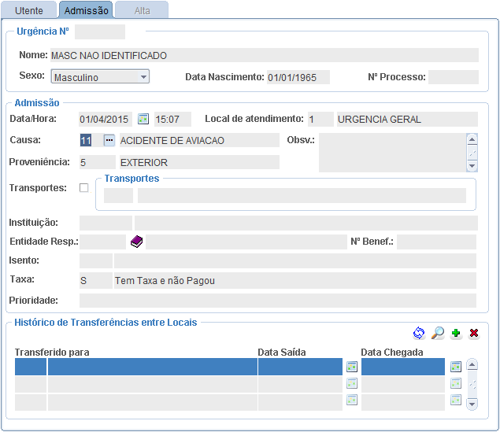
Módulo de Urgência
Utente não identificado
Situações em que não é possível identificar o utente
Indicar sexo
Indicar idade (opcional)
Preencher dados de admissão
Gravar
© 2023 Todos os direitos reservados à SPMS - Serviços Partilhados do Ministério da Saúde, E.P.E.

Slide 14
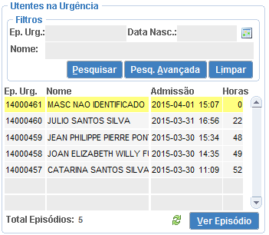
Módulo de Urgência
Utente não identificado
Situações em que não é possível identificar o utente
Indicar sexo
Indicar idade (opcional)
Preencher dados de admissão
Gravar
Não identificado – Sombreado a amarelo na lista de utentes na urgência
© 2023 Todos os direitos reservados à SPMS - Serviços Partilhados do Ministério da Saúde, E.P.E.

Slide 15
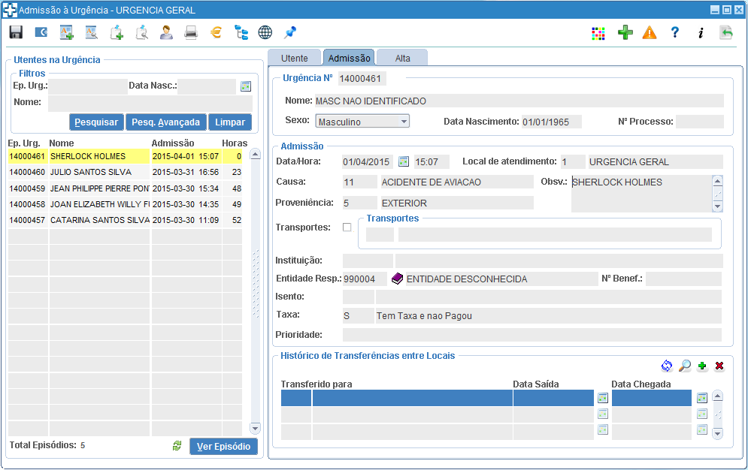
Módulo de Urgência
Utente não identificado
Identificação posterior do utente
Identificar utente não identificado
Provisoriamente: Colocar o nome no campo Observações
Decorrentes > Identificação
Pesquisar um utente já inserido na base de dados do SONHO v2
Criar um novo utente
© 2023 Todos os direitos reservados à SPMS - Serviços Partilhados do Ministério da Saúde, E.P.E.

Slide 16
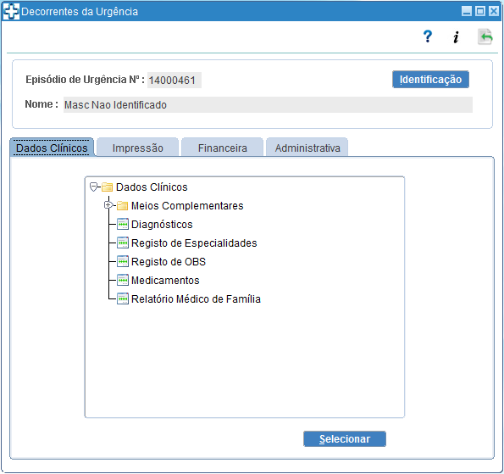
Módulo de Urgência
Utente não identificado
Identificação posterior do utente
Identificar utente não identificado
Provisoriamente: Colocar o nome no campo Observações
Decorrentes > Identificação
Pesquisar um utente já inserido na base de dados do SONHO v2
Criar um novo utente
© 2023 Todos os direitos reservados à SPMS - Serviços Partilhados do Ministério da Saúde, E.P.E.

Slide 17
Módulo de Urgência
Acidentes ADELIA
Admissão à urgência
Causa: Acidente
Preencher dados do Acidente
Acidentes Domésticos e de Lazer
© 2023 Todos os direitos reservados à SPMS - Serviços Partilhados do Ministério da Saúde, E.P.E.

Slide 18
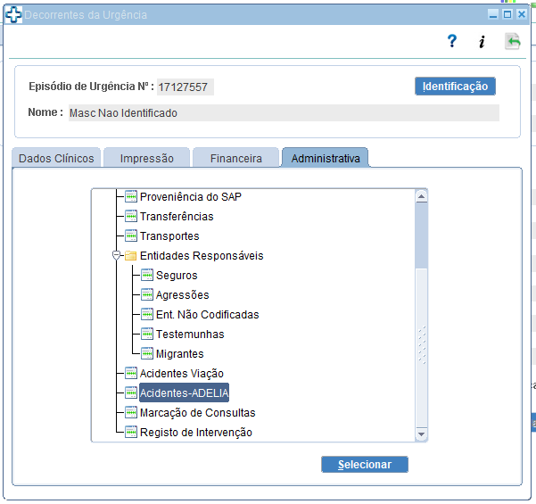
Módulo de Urgência
Acidentes ADELIA
Admissão à urgência
Causa: Acidente
Preencher dados do Acidente
Acidentes Domésticos e de Lazer
© 2023 Todos os direitos reservados à SPMS - Serviços Partilhados do Ministério da Saúde, E.P.E.

Slide 19
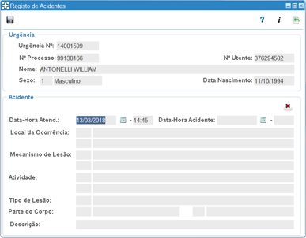
Módulo de Urgência
Acidentes ADELIA
Admissão à urgência
Causa: Acidente
Preencher dados do Acidente
Acidentes Domésticos e de Lazer
© 2023 Todos os direitos reservados à SPMS - Serviços Partilhados do Ministério da Saúde, E.P.E.

Slide 20
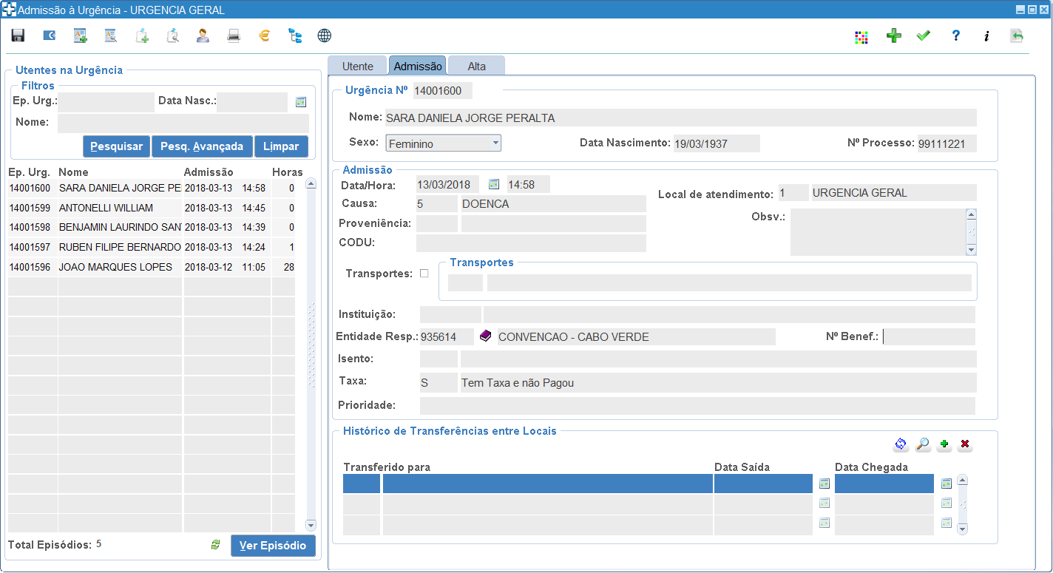
Módulo de Urgência
Migrantes
Admissão à urgência
Subsistema: Migrantes (p.e. Acordos)
Decorrentes - Preencher dados do Migrante
© 2023 Todos os direitos reservados à SPMS - Serviços Partilhados do Ministério da Saúde, E.P.E.

Slide 21
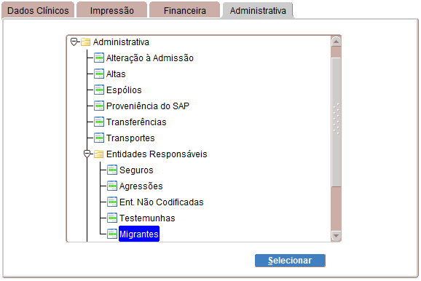
Módulo de Urgência
Migrantes
Admissão à urgência
Subsistema: Migrantes (p.e. Acordos)
Decorrentes - Preencher dados do Migrante
© 2023 Todos os direitos reservados à SPMS - Serviços Partilhados do Ministério da Saúde, E.P.E.

Slide 22
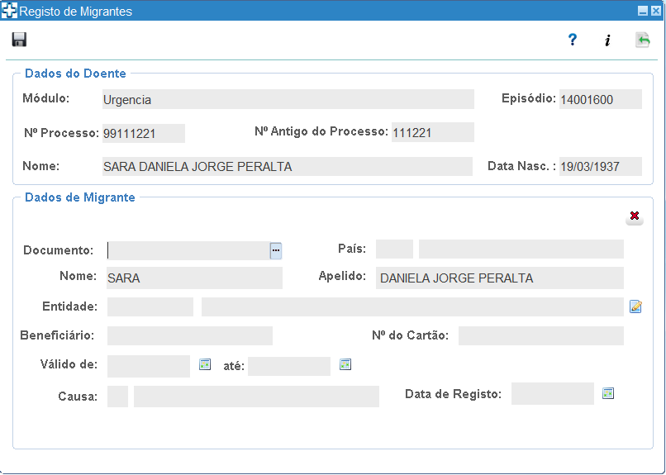
Módulo de Urgência
Migrantes
Admissão à urgência
Subsistema: Migrantes (p.e. Acordos)
Decorrentes - Preencher dados do Migrante
© 2023 Todos os direitos reservados à SPMS - Serviços Partilhados do Ministério da Saúde, E.P.E.

Slide 23
Módulo de Urgência
Seguros
Admissão à urgência
Entidade Responsável: Seguradora
Decorrentes - Preencher dados de Seguradora
© 2023 Todos os direitos reservados à SPMS - Serviços Partilhados do Ministério da Saúde, E.P.E.

Slide 24
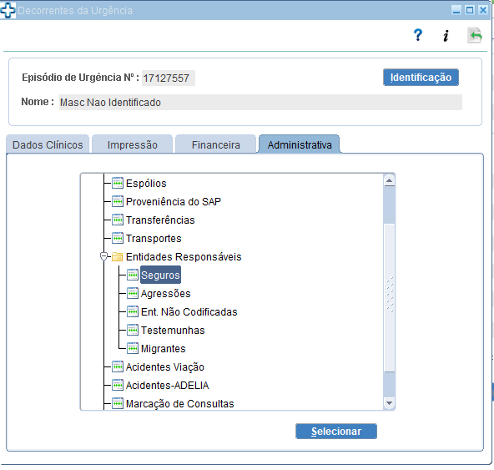
Módulo de Urgência
Seguros
Admissão à urgência
Entidade Responsável: Seguradora
Decorrentes - Preencher dados de Seguradora
© 2023 Todos os direitos reservados à SPMS - Serviços Partilhados do Ministério da Saúde, E.P.E.

Slide 25
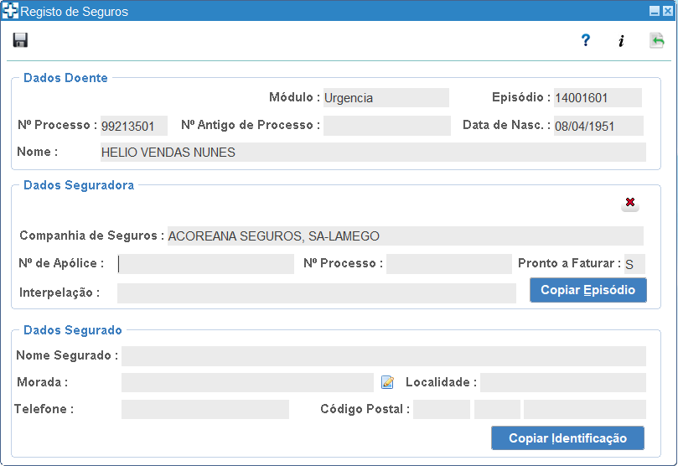
Módulo de Urgência
Seguros
Admissão à urgência
Entidade Responsável: Seguradora
Decorrentes - Preencher dados de Seguradora
© 2023 Todos os direitos reservados à SPMS - Serviços Partilhados do Ministério da Saúde, E.P.E.

Slide 26
Módulo de Urgência
Entidades não Codificadas
Admissão à urgência
Entidades não Codificadas
Decorrentes - Preencher dados Ent. não Codificadas
© 2023 Todos os direitos reservados à SPMS - Serviços Partilhados do Ministério da Saúde, E.P.E.

Slide 27
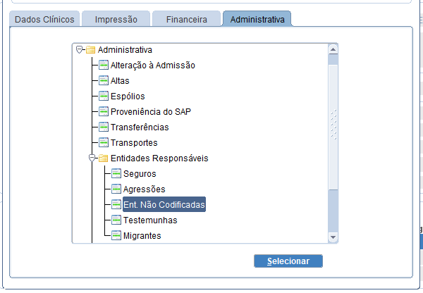
Módulo de Urgência
Entidades não Codificadas
Admissão à urgência
Entidades não Codificadas
Decorrentes - Preencher dados Ent. não Codificadas
© 2023 Todos os direitos reservados à SPMS - Serviços Partilhados do Ministério da Saúde, E.P.E.

Slide 28
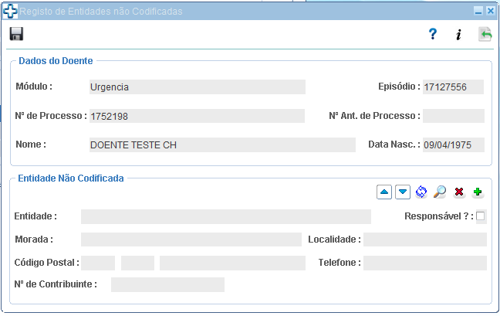
Módulo de Urgência
Entidades não Codificadas
Admissão à urgência
Entidades não Codificadas
Decorrentes - Preencher dados Ent. não Codificadas
© 2023 Todos os direitos reservados à SPMS - Serviços Partilhados do Ministério da Saúde, E.P.E.

Slide 29
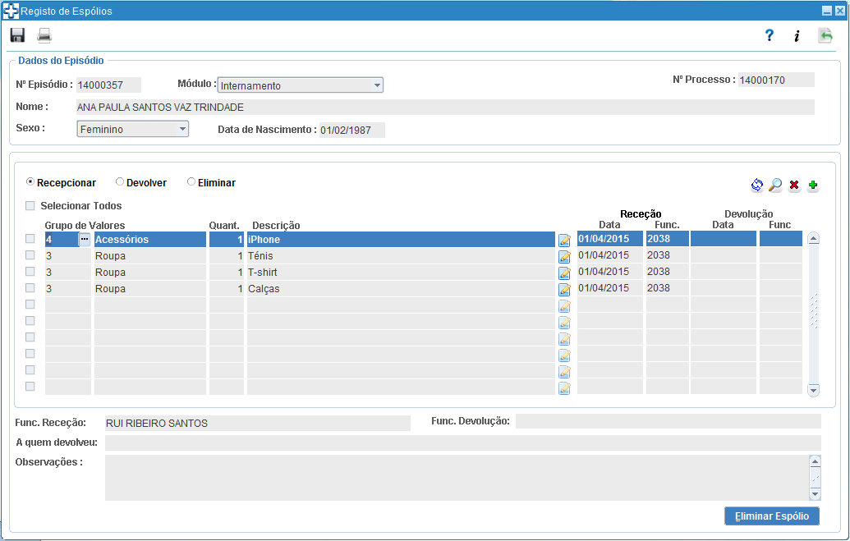
Módulo de Urgência
Espólio
Disponível nos módulos de Urgência e Internamento
Consultar, inserir ou alterar dados do Espólio
Tipo de Espólio, quantidade, descrição
Rececionar Espólio, devolver Espólio ou eliminar registo
Data e funcionário – preenchidos automaticamente consoante login
Decorrentes → Administrativa → Espólio
Funcionalidade existente igualmente no módulo de internamento
© 2023 Todos os direitos reservados à SPMS - Serviços Partilhados do Ministério da Saúde, E.P.E.

Slide 30
Módulo de Urgência
Declaração de presença
Selecionar utente
-> Decorrentes
Impressão
-> Declaração Presença
Próprio ou Acompanhante
© 2023 Todos os direitos reservados à SPMS - Serviços Partilhados do Ministério da Saúde, E.P.E.

Slide 31
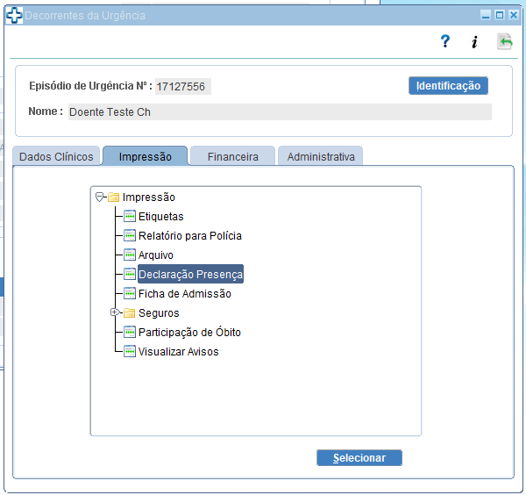
Módulo de Urgência
Declaração de presença
Selecionar utente
-> Decorrentes
Impressão
-> Declaração Presença
Próprio ou Acompanhante
© 2023 Todos os direitos reservados à SPMS - Serviços Partilhados do Ministério da Saúde, E.P.E.

Slide 32
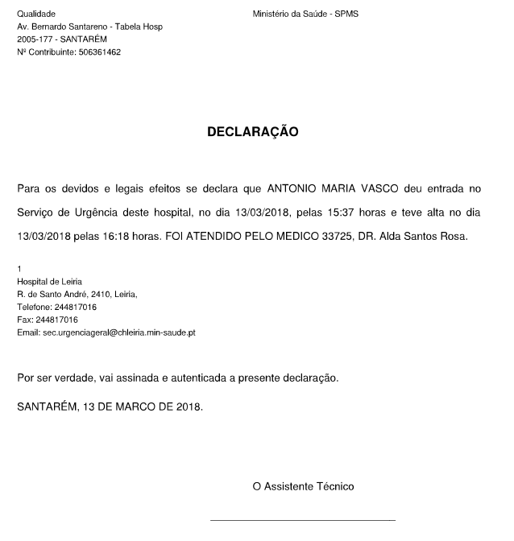
Módulo de Urgência
Declaração de presença
Selecionar utente
-> Decorrentes
Impressão
-> Declaração Presença
Próprio ou Acompanhante
Declaração para o próprio
© 2023 Todos os direitos reservados à SPMS - Serviços Partilhados do Ministério da Saúde, E.P.E.

Slide 33
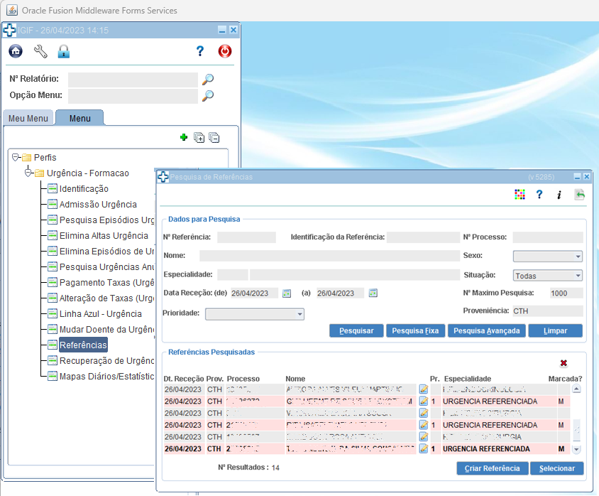
Módulo de Urgência
Referências
Referências
Pesquisar Utente
Admitir à urgência
© 2023 Todos os direitos reservados à SPMS - Serviços Partilhados do Ministério da Saúde, E.P.E.

Slide 34
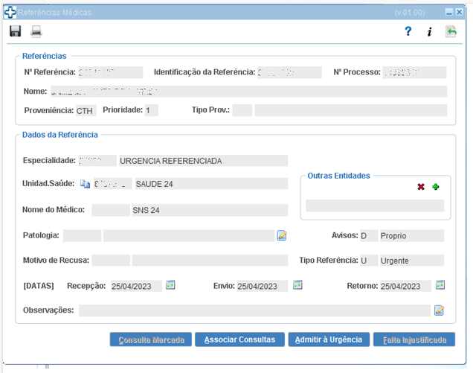
Módulo de Urgência
Referências
Referências
Pesquisar Utente
Admitir à urgência
© 2023 Todos os direitos reservados à SPMS - Serviços Partilhados do Ministério da Saúde, E.P.E.

Slide 35
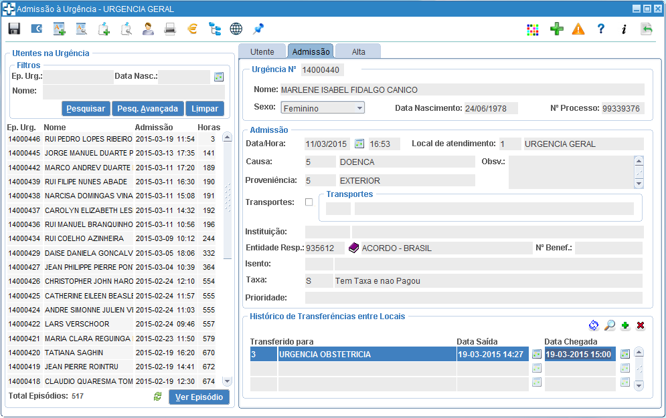
Módulo de Urgência
Transferência de urgência
No caso de já existirem transferências, é possível consultar o histórico
É possível registar uma transferência para um outro local de urgência
Nova transferência
Histórico
© 2023 Todos os direitos reservados à SPMS - Serviços Partilhados do Ministério da Saúde, E.P.E.

Slide 36
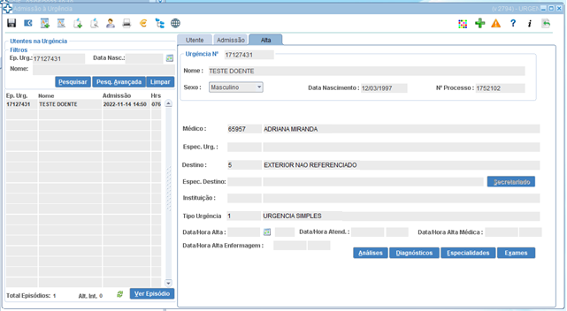
Módulo de Urgência
Alta de Urgência
Alta clínica já registada
Alta clínica não registada
É necessário preencher todos os dados da alta
Alta
Preencher apenas os dados da alta administrativa
© 2023 Todos os direitos reservados à SPMS - Serviços Partilhados do Ministério da Saúde, E.P.E.

Slide 37
Módulo de Urgência
Alta de Urgência
Alta clínica já registada
Alta clínica não registada
É necessário preencher todos os dados da alta
Alta
Preencher apenas os dados da alta administrativa
Data e hora da Alta
Data e Hora do Atendimento
Data e hora Alta Médica
Data e Hora Alta Enfermagem
Através de parametro do Sistema é possível definir se a Alta de Enfermagem é Obrigatória ou Não.
© 2023 Todos os direitos reservados à SPMS - Serviços Partilhados do Ministério da Saúde, E.P.E.

Slide 38
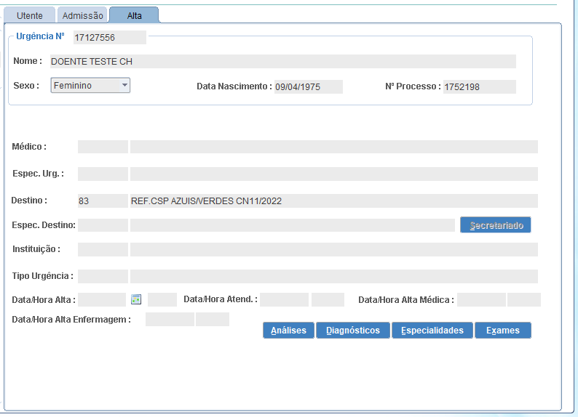
Módulo de Urgência
Alta para CSP
No âmbito da Circular Normativa 11/2022 da ACSS, os episódios de Urgência com triagem Azul, Verde ou Branco, o Hospital deve questionar o utente se aceita o encaminhamento para os CSP – Cuidados de Saúde Primários.
Alternativas no SONHO v2
Se o utente não aceitar, o atendimento decorre sem qualquer alteração ao processo atual.
Se o utente aceitar, o hospital deve dar alta ao episódio associando um novo destino com código 83 - 'REF. AZUIS/VERDES/BR CN11/2022'
© 2023 Todos os direitos reservados à SPMS - Serviços Partilhados do Ministério da Saúde, E.P.E.

Slide 39
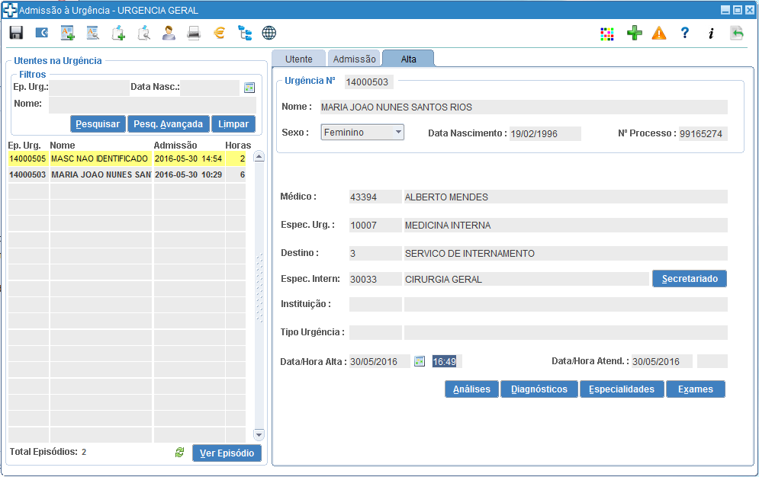
Módulo de Urgência
Alta para o internamento
Alta para internamento
Admissão ao internamento
Escolher sala/cama
© 2023 Todos os direitos reservados à SPMS - Serviços Partilhados do Ministério da Saúde, E.P.E.

Slide 40
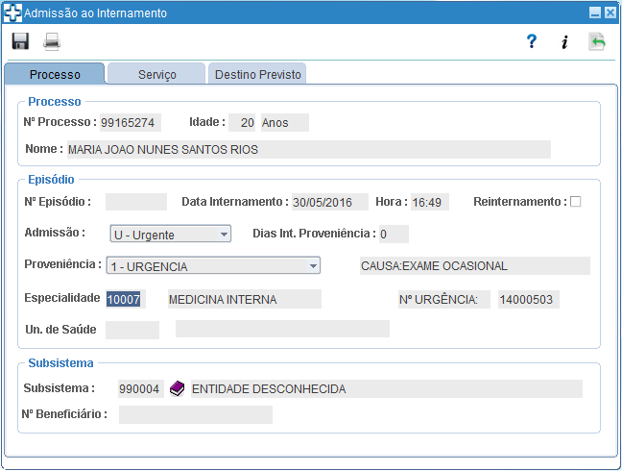
Módulo de Urgência
Alta para o internamento
Alta para internamento
Admissão ao internamento
Escolher sala/cama
© 2023 Todos os direitos reservados à SPMS - Serviços Partilhados do Ministério da Saúde, E.P.E.

Slide 41
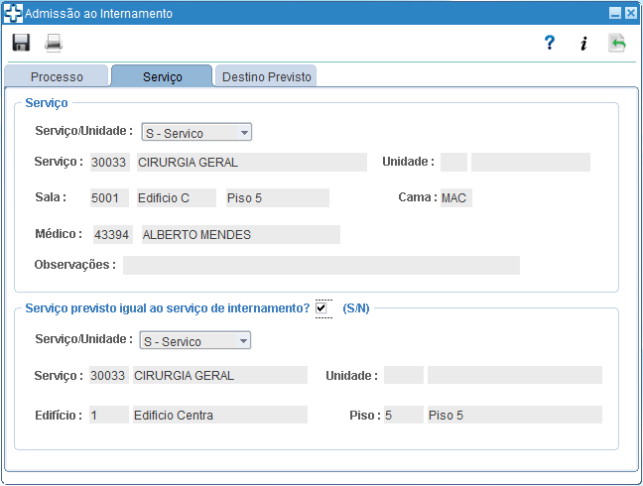
Módulo de Urgência
Alta para o internamento
Alta para internamento
Admissão ao internamento
Escolher sala/cama
© 2023 Todos os direitos reservados à SPMS - Serviços Partilhados do Ministério da Saúde, E.P.E.

Slide 42
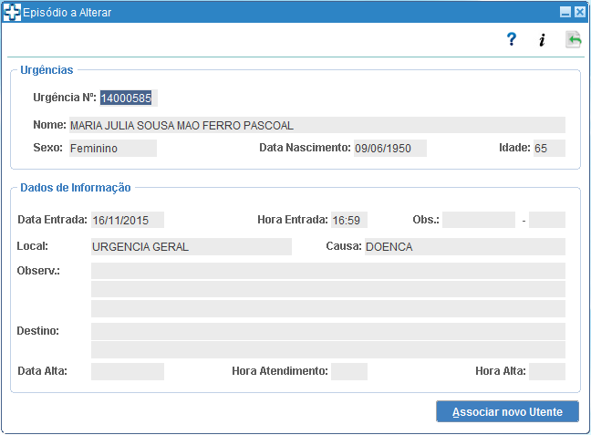
Módulo de Urgência
Mudar Doente da Urgência
Muda utente da urgência
Permite alterar o utente de um episódio de urgência para outro
Todos os dados do episódio passam automaticamente para o novo utente
Selecionar o utente a eliminar
Selecionar o utente correto
Escolher ______
Confirmar alterações
© 2023 Todos os direitos reservados à SPMS - Serviços Partilhados do Ministério da Saúde, E.P.E.

Slide 43
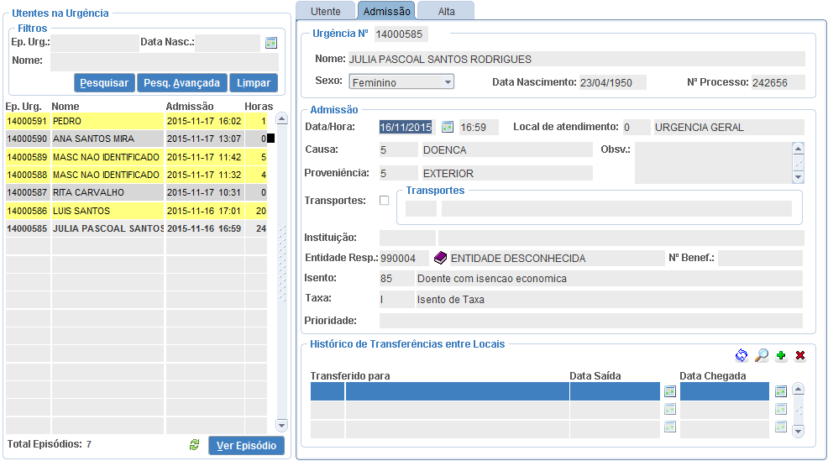
Módulo de Urgência
Mudar Doente da Urgência
Muda utente da urgência
Permite alterar o utente de um episódio de urgência para outro
Todos os dados do episódio passam automaticamente para o novo utente
Selecionar o utente a eliminar
Selecionar o utente correto
Escolher ______
Confirmar alterações
© 2023 Todos os direitos reservados à SPMS - Serviços Partilhados do Ministério da Saúde, E.P.E.

Slide 44
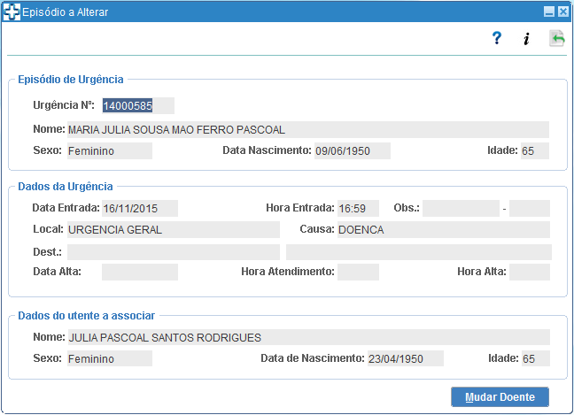
Módulo de Urgência
Mudar Doente da Urgência
Muda utente da urgência
Permite alterar o utente de um episódio de urgência para outro
Todos os dados do episódio passam automaticamente para o novo utente
Selecionar o utente a eliminar
Selecionar o utente correto
Escolher ______
Confirmar alterações
© 2023 Todos os direitos reservados à SPMS - Serviços Partilhados do Ministério da Saúde, E.P.E.

Slide 45
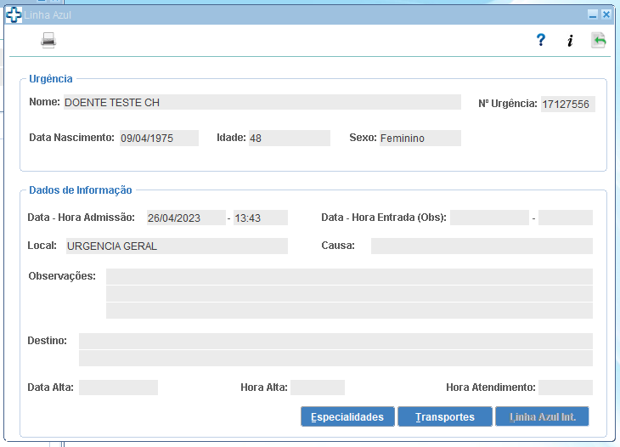
Módulo de Urgência
Linha Azul - Urgência
Permite identificar a localização do utente dentro da instituição.
© 2023 Todos os direitos reservados à SPMS - Serviços Partilhados do Ministério da Saúde, E.P.E.

Slide 46
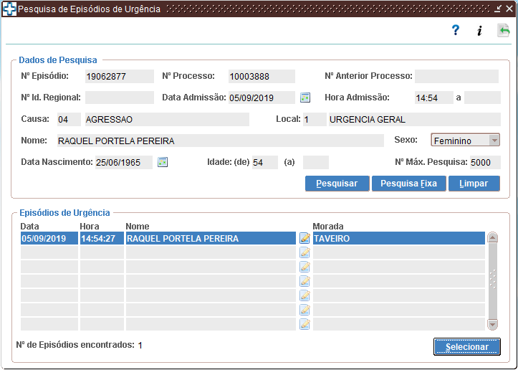
Módulo de Urgência
Eliminar alta de urgência
Pesquisar episódio de urgência com alta
Confirmar os dados do episódio
Eliminar a alta
© 2023 Todos os direitos reservados à SPMS - Serviços Partilhados do Ministério da Saúde, E.P.E.

Slide 47
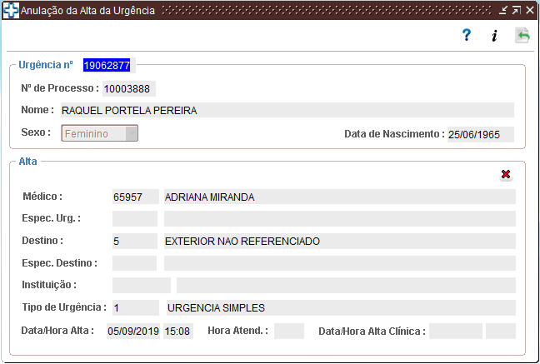
Módulo de Urgência
Eliminar alta de urgência
Pesquisar episódio de urgência com alta
Confirmar os dados do episódio
Eliminar a alta
© 2023 Todos os direitos reservados à SPMS - Serviços Partilhados do Ministério da Saúde, E.P.E.

Slide 48
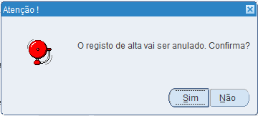
Módulo de Urgência
Eliminar alta de urgência
Pesquisar episódio de urgência com alta
Confirmar os dados do episódio
Eliminar a alta
© 2023 Todos os direitos reservados à SPMS - Serviços Partilhados do Ministério da Saúde, E.P.E.

Slide 49
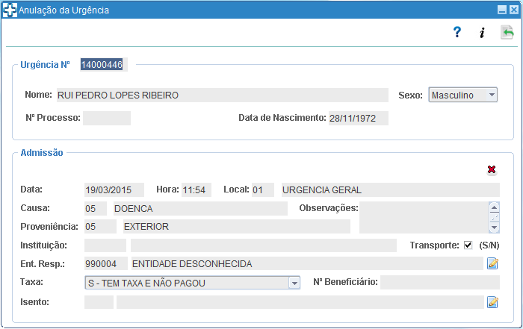
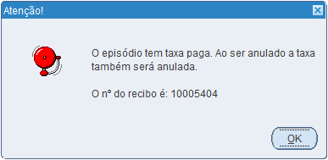
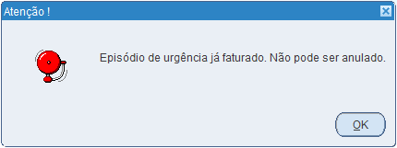
Módulo de Urgência
Eliminar episódio de Urgência
Eliminar episódios de urgência
Procurar episódio a eliminar
Remover Registo
Caso o utente já tenha pago a taxa moderadora é dada essa indicação e a taxa é anulada.
Se o episódio já foi faturado não é possível eliminar.
© 2023 Todos os direitos reservados à SPMS - Serviços Partilhados do Ministério da Saúde, E.P.E.

Slide 50
Questões?
© 2023 Todos os direitos reservados à SPMS - Serviços Partilhados do Ministério da Saúde, E.P.E.

Slide 51
Obrigado
© 2023 Todos os direitos reservados à SPMS - Serviços Partilhados do Ministério da Saúde, E.P.E.

